Slide 1

Chủ đề 1: ÔN TẬP VÀ BỔ SUNG
Bài 2: Tia số. Số liền trước, số liền sau
Tiết 1 – Khám phá (tr.10)

Slide 2
Nhận biết được tia số và viết được số thích hợp trên tia số.
Nhận biết được số liền trước, số liền sau của một số.
Yêu cầu cần đạt
Vận dụng tia số để củng cố thứ tự các số từ 0 đến 20.
Vận dụng tia số để tìm số liền sau, số liền trước.

Slide 3








8
9
7
Sắp xếp các số này như thế nào nhỉ?
2
10
3
A! Các quả táo ghi các số
từ 0 đến 10.
6
5
0
1
4

Slide 4
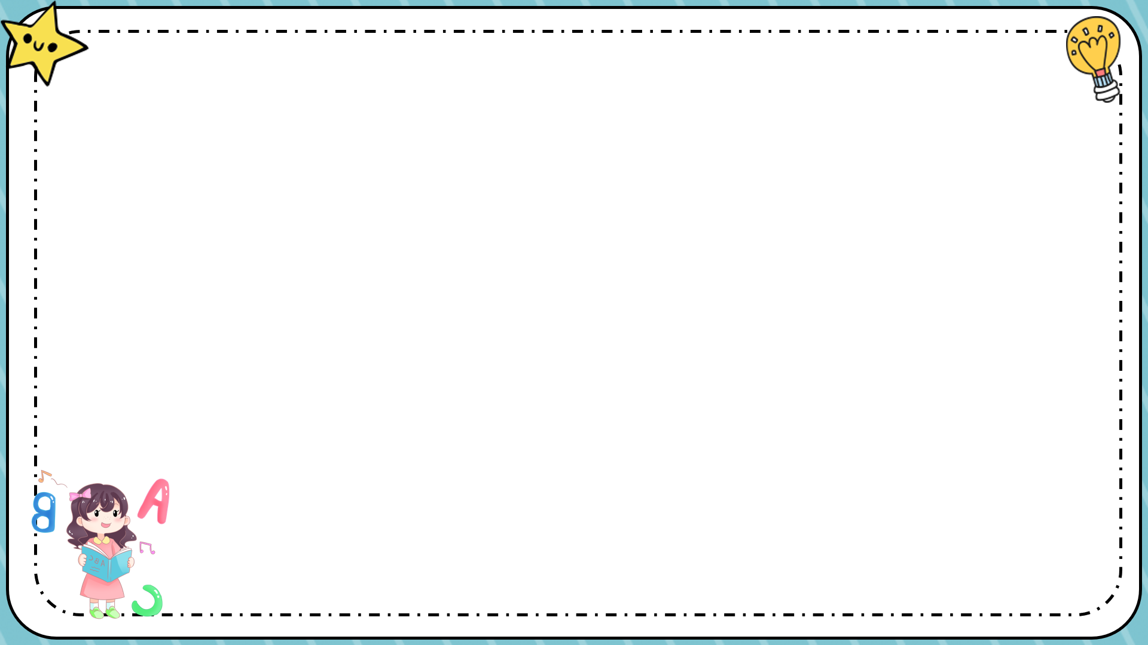

Đây là tia số
0
1
2
3
4
5
6
7
8
9
10
5
Trên tia số:
- Số 0 ở vạch đầu tiên, là số bé nhất.
- Mỗi số lớn hơn các số ở bên trái nó và bé hơn các số ở bên phải nó.

Slide 5
0
1
2
3
4
5
6
7
8
9
10
Số liền trước của 4 là 3.
Số liền sau của 4 là 5.
0
1
2
3
4
5
6
7
8
9
10

Slide 6



Số?
a)
0
1
2
3
?
?
?
?
8
?
10
4
5
6
7
9
b)
13
14
15
16
17
10
11
12
?
?
?
?
18
?
20
19

Slide 7




Mỗi quả bóng ứng với vạch nào trên tia số?
0
1
2
3
4
5
6
7
8
9
10
11
12
13
14
15
16
17
18

Slide 8

Đ / S ?
Số liền trước của 16 là 15.
c) Số liền sau của 18 là 17.
e) Số liền trước của 1 là 0.
?
Đ
?
S
?
Đ
?
b) Số liền trước của 16 là 17.
d) Số liền sau của 18 là 19.
g) Số liền sau của 1 là 2.
S
?
Đ
?
Đ

Slide 9















BẢO VỆ
RỪNG XANH

Slide 10



Trả lời đúng các câu hỏi
để giúp các chú khỉ
ngăn chặn hành vi
phá rừng của nhóm lâm tặc

Slide 11


















1
2
3
5
4

Slide 13
Nhận biết được tia số và viết được số thích hợp trên tia số.
Nhận biết được số liền trước, số liền sau của một số.
Yêu cầu cần đạt
Vận dụng tia số để củng cố thứ tự các số từ 0 đến 20.
Vận dụng tia số để tìm số liền sau, số liền trước.

Slide 14
CHÀO TẠM BIỆT CÁC CON!

Slide 15
0
1
2
3
4
5
6
7
8
9
10
Trên tia số, tìm số lớn hơn 6 và bé hơn 8.
Số 7

Slide 16
0
1
2
3
4
5
6
7
8
9
10
Trên tia số, tìm các số bé hơn 3.
Số 0, 1, 2.

Slide 17
Số liền trước của 14 là:
13

Slide 18
Số liền trước của số đó là 12.
Vậy số đó là:
Số đó là 13.

Slide 19
Số liền sau của 9 là:
10

